Slide 1
به نام خدا
توانايي ها
تفاوت هاي فردي
استعداديابي

Slide 2
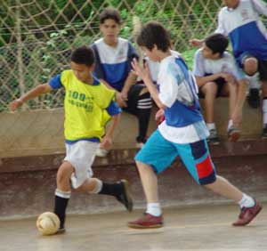
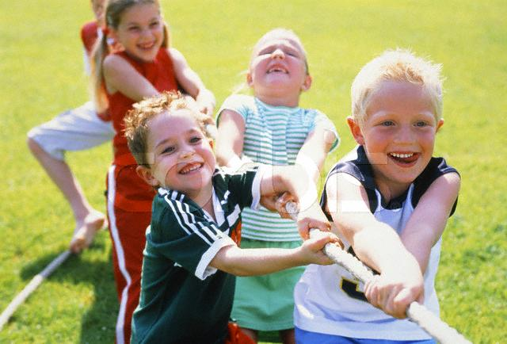
مقدمه ...
برخي از مردم فعاليت هاي بدني گوناگون را به خوبي اجرا مي كنند. دليل آن چيست؟
آيا برخي افراد با نوعي توانايي حركتي ويژه به دنيا مي آيند كه مي توانند در هر كاري موفق باشند؟
آيا آنان در فعاليت هاي مختلف، تمرين خوب و زيادي كرده اند؟
آيا آنان واقعا همه فعاليت هاي بدني يا فقط برخي از آن ها را خوب اجرا مي كنند؟
نظر شما چيست؟

Slide 3
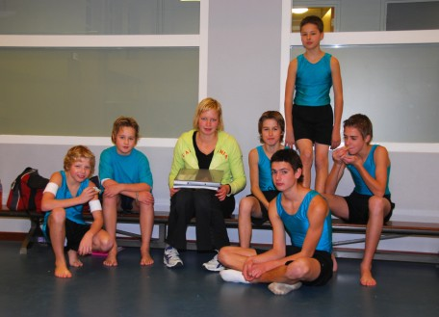
رفتار ورود چيست؟
رفتار ورود، پديده هاي رفتاري واقعي افراد را منعكس مي كند كه نشان دهنده تفاوت آنان در قابليت اجراي مهارت هاست. از آنجا كه پيشرفت افراد سرعت هاي متفاوتي دارد، اين تفاوت همچنان باقي مي ماند.

Slide 4
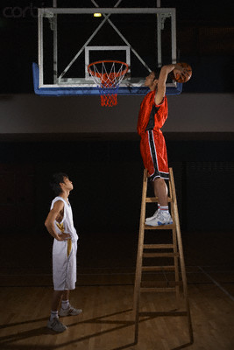
روانشناسي افتراقي
Differential Psychology
روانشناسي افتراقي مطالعه تفاوتهاي فردي در روانشناسي در مقايسه با مطالعه رفتار ميانگين يا هنجار است.
كساني كه تفاوتهاي فردي را مطالعه ميكنند به شناسايي و اندازه گيري توانايي ها (Abilities) و خصيصه هاي افراد (Traits) توجه دارند.
مثال: مطالعه هوش
ظهور تحقيقات معدودي در ارتباط با مطالعه تفاوتهاي فردي در رفتار حركتي از دهه هاي 70 و 80 .

Slide 5
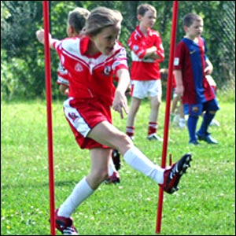
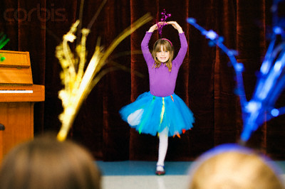
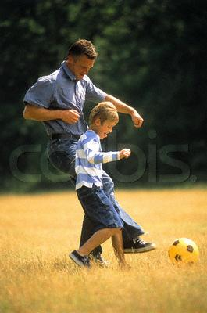
توانايي (Ability)
كلمه اي است كه معمولا در محاوره ها مترادف با مهارت به كار مي رود.
كلمه توانايي هنگامي كه در زمينه تفاوتهاي فردي به كار رود، به معناي خصيصه يا ظرفيت كلي فرد است كه به عملكرد وي در انواع مهارت ها يا تكاليف مربوط است.
توانايي هاي حركتي، شالوده اجراي مهارت هاي حركتي هستند.
سطح موفقيت افراد در اجراي مهارتهاي حركتي تا حدود زيادي به ميزان توانايي آن ها در اجراي آن مهارت ها دارد.
توانايي هاي متفاوت= سطوح متفاوت پيشرفت

Slide 6
توانايي (Ability)
توانايي به عنوان يک خصلت نسبتا پايدار، بادوام و ارثي تعريف مي شود.
توانايي ممکن است شناختي يا حرکتي باشد.
توانايي ها عمدتا به طور ژنتيکي تعيين مي شوند و با تمرين قابل تغيير نيستند.

Slide 7
توانايي هاي حركتي
پژوهشگران معتقدند كه توانايي هاي حركتي گوناگوني، زيربناي اجراي مهارتهاي حركتي است و افراد در سطوح مختلفي از اين توانايي ها هستند.
آنان سال هاست كه در رابطه با ارتباط اين توانايي ها در يك فرد بحث مي كنند.
گروهي عقيده دارند كه توانايي ها به شدت به هم مربوطند و گروهي كه ديدگاه متضاد دارند مي گويند توانايي ها نسبتا از يكديگر مستقلند.
فرضيه توانايي عمومي حركتي
General motor ability Hypothesis
فرضيه توانايي اختصاصي حركتي
Specifity of motor ability Hypothesis

Slide 8
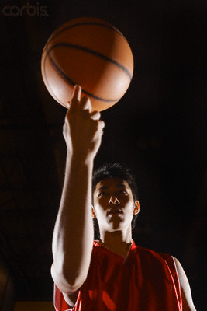
فرضيه توانايي عمومي حركتي
General motor ability Hypothesis
طرفداران فرضيه: مكلوي، بريس، بارو و يانگ
اين فرضيه اظهار مي كند كه هر فرد داراي يك توانايي كلي و منحصر به فرد است.
اگر فردي در اجراي يك مهارت حركتي خوب عمل مي كند، استعداد اين را دارد كه در تمام مهارت هاي حركتي خوب عمل كند.
منطق اين ادعا: تنها يك توانايي عمومي (كلي) حركتي وجود دارد.

Slide 9
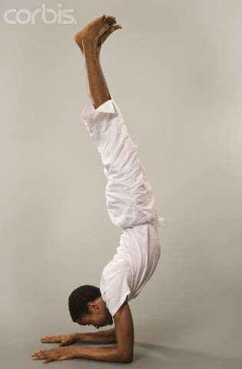
فرضيه توانايي عمومي حركتي
General motor ability Hypothesis
پژوهشگران مذكور آزمون هايي را به وجود آوردند كه توانايي هاي حركتي موجود در افراد را با آن مي سنجند و موفقيت آنان را در فعاليت هاي ورزشي آتي پيش بيني مي كنند.
مكلوي و يانگ (1954) آزمون ظرفيت عمومي حركتي را براي آزمودن توانايي عمومي حركتي به وجود آوردند.
مكلوي ظرفيت حركتي را استعداد ارثي و مادرزادي براي اجراي كلي حركتي مي دانست.
آزمون جانسون و نلسون (1985)

Slide 10
فرضيه توانايي اختصاصي حركتي
Specifity of motor ability Hypothesis
توانايي هاي حركتي متعددي وجود دارند كه نسبتا از يكديگر مستقلند.
مفهوم ادعاي فوق: موفقيت فرد در آزمون تعادل، نمي تواند عامل پيش بيني موفقيت فرد در آزمون زمان واكنش باشد.
انتشار پژوهش هاي بسيار از سوي فرانكلين هنري و شاگردانش (همبستگي ناچيز بين دو توانايي حركتي مانند زمان واكنش و سرعت حركت)
آزمايش دراتسكي و زوكاتو (1967)

Slide 11
فرضيه توانايي اختصاصي حركتي
Specifity of motor ability Hypothesis
پديده اختصاصي بودن توانايي هاي حركتي، مهارت هاي پايه حركتي را نيز در بر گرفت.
سينگر (1966) همبستگي بين مهارت هاي پايه ضربه زدن با پا و پرتاب كردن را سنجيد، بين عملكرد فرد در آزمونهاي مربوطه، همبستگي ناچيزي يافت شد.
ديدگاه جديد: فرا توانايي

Slide 12
همبستگی
زبان تفاوت های فردی
با استناد به یافته های پژوهشی در مورد همبستگی مهارت ها
می توان چنین اظهار داشت:
1- اندازه همبستگی میان مهارت های متفاوت عموما بسیار پایین است.
2- حتی همبستگی مهارت هایی که معمولا مشابهت دارند، ضعیف است.
3- نبود همبستگی زیاد (مثبت یا منفی) بین مهارت ها، نارسا بودن نظریه توانایی حرکتی عمومی را نشان می دهد.
4- دو مهارت حرکتی با تفاوت های اندک (مانند پرتاب کردن یک شیء به مسافتهای 10 و 15 متر) می توانند همبستگی بالایی داشته باشند.

Slide 13
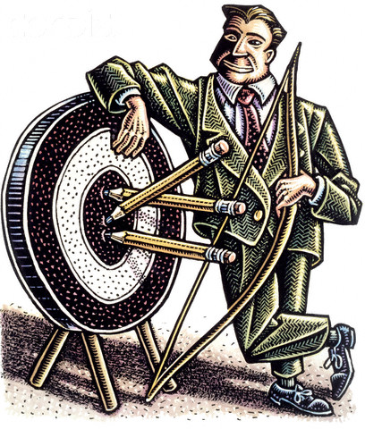
يك سئوال ...
بر اساس آنچه گفته شد، در صورتي كه توانايي هاي حركتي متعدد و مستقل باشند، چگونه مي توان وجود افراد همه فن حريف را توجيه كرد؟

Slide 14
طبقه بندي توانايي هاي حركتي
فلايشمن (1972-1984) در نتيجه آزمون هاي ادراكي- حركتي بسياري كه روي افراد زيادي اجرا كرد، توانايي هاي ادراكي و حركتي انسان را طبقه بندي كند.
1- هماهنگي چند عضوي (Multilimb Coordination)
2- دقت كنترل (Control Precision)
3- جهت گيري پاسخ (Response Orientation)
4- زمان واكنش (Reaction time)
5- سرعت حركت بازو (Speed of arm movement)
6- كنترل شدت (Rate control)
7- چالاكي دستي (Manual Dexterity)
8- چالاكي انگشتي (Finger Dexterity)
9- ثبات دست و بازو (Arm-hand steadiness)
10- سرعت مچ، انگشت (Wrist-finger speed)
11- هدف گيري (Aiming)

Slide 15
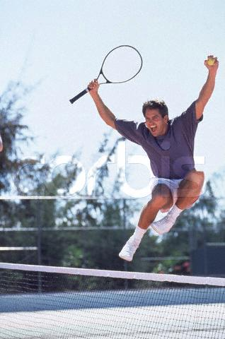
توانايي هاي تبحر حركتي
Physical Proficiency abilities
فلايشمن (1972-1984) نه توانايي ديگر را نيز شناسايي كرد و آن ها را توانايي هاي تبحر بدني نام نهاد. اين توانايي ها بيشتر به اجراي حركت هاي بزرگ و ورزشي مربوط هستند.
1- قدرت ايستا (Static Strength)
2- قدرت پويا (Dynamic Strength)
3- قدرت انفجاري (Explosive Strength)
4- قدرت تنه (Trunk Strength)
5- انعطاف پذيري (Flexibility)
6- انعطاف پذيري پويا (Dynamic Flexibility)
7- هماهنگي درشت بدن (Gross body coordination)
8- توازن درشت بدن (Gross body equilibrium)
9- استقامت (Stamind)

Slide 16
ارتباط توانايي هاي حركتي با اجراي مهارت ها
توانايي هاي
بنيادين ادراكي حركتي

Slide 17
توانايي در برابر مهارت
مهارت
توانايي
قابل توسعه و پيشرفت با تمرين | صفات ارثي
قابل تغيير با تمرين | پايدار و بادوام
از نظر تعداد بي شمار | در حدود 50
وابسته و متکي به چند توانايي | زير بناي مهارت ها

Slide 18
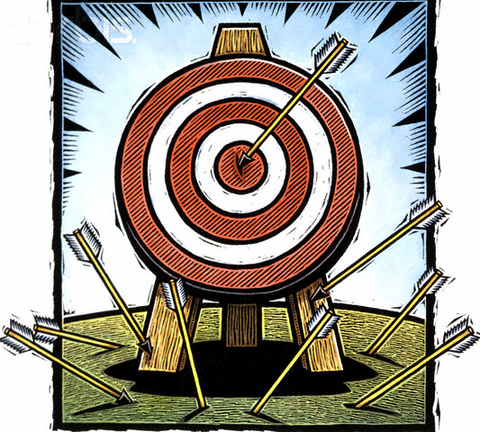
استعداديابي
انتخاب بهترين ها، پيش بيني موفقيت ها
استعدايابي بيشتر بر پيش بيني استعداد فرد براي موفقيت آتي تأكيد دارد تا بر موفقيت وي در آينده.
دست يافتن و يا عدم دستيابي فرد به موفقيت در آينده به عوامل زيادي مانند انگيزش، تمرين، فرصت ها و ... وابسته است.
كساني كه بر مبناي توانايي هاي حركتي پيش بيني مي كنند بايد قضاوت خود را به سنجش استعداد فرد براي موفقيت محدود كنند.

Slide 19
دقت پيش بيني
دقت پيش بيني به عواملي بستگي دارد كه دو عامل آن از اهميت ويژه اي برخوردار است:
1- پيش بيني استعداد فرد براي موفقيت در يك مهارت حركتي، به شناسايي و سنجش دقيق تواناييهاي بنيادين براي اجراي آن مهارت (مهارت هدف) بستگي دارد.
گام اول: اجراي يك تحليل تكليف براي مهارت هدف كه زيربناي اجراي موفقيت آميز مهارت مورد نظر است.
گام دوم: تواناييهاي شناسايي شده در تحليل تكليف با يك رشته آزمون روي نمونه هاي آزمايش كنيم.

Slide 20
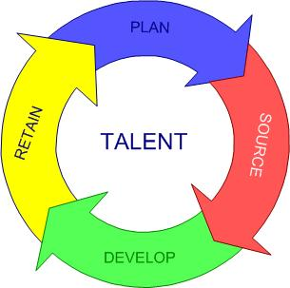
دقت پيش بيني
2- دومين عامل مهم در دقت پيش بيني، اعتبار و پايايي آزمون هاي توانايي است. اگر اين آزمون ها معتبر و پايا نباشد، دقت پيش بيني با علامت سئوال مواجه خواهد شد.

Slide 21
ارتباط پیشرفت های اولیه و پیشرفت های بعدی
یکی از عوامل مهم در استفاده از توانایی های حرکتی برای پیش بینی پیشرفت در مهارت ها، ارتباط بین اجرای مهارت در ابتدای یادگیری، با اجرای آن در مراحل بعدی است.
آزمایش کلاسیک الاتروسل (1965)
- تمرین دختران دانشجو در 27 جلسه (36 جلسه در هفته به مدت 9 هفته)، هر جلسه شامل 75 تکرار.
- آزمونگر بر اساس تعداد خطاها یا توپ های به زمین افتاده در هنگام تمرین تردستی به افراد نمره داد.

Slide 22
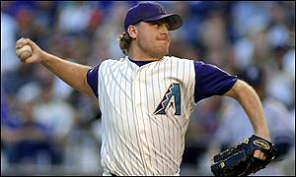
آیا می توان عملکرد اولیه تمرین را معیاری برای گزینش قرار داد؟
ماهر
مبتدي
A
C
T
P
A
C
Q
R
A
C
P
Q
R
T
X
Z

Slide 23
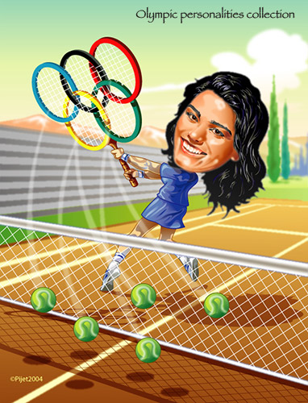
بر اساس این سه اصل، باید توقع داشته باشم که توانایی های شناختی با تمرین اولیه مهارت همبستگی بیشتری داشته باشند و بالعکس توانایی های ویژه تکلیف در اوایل تمرین، باید همبستگی کمتری نسبت به اواخر تمرین داشته باشد.
اصول سه گانه اکرمن (1988)
توصیف کننده توانایی های زیربنایی اجرا در سه مرحله یادگیری فیتز و پوسنر (Fitts & Posner)
اصل (1): در مرحله اول یادگیری که مرحله شناختی است، توانایی های عمومی برای اجرا بیشترین اهمیت را دارند.
اصل (2): در مرحله دوم یادگیری که مرحله تداعی است؛ سرعت ادراکی زیربنای اجرا است.
اصل (3): در مرحله سوم یادگیری که مرحله خودکاری است؛ توانایی های غیرشناختی و ویژه تکلیف حاکمیت دارند.

Slide 24
پژوهشی موفق در ارتباط با پیش بینی موفقیت
هدف: پیش بینی موفقیت داوطلبان خلبانی
محقق: کاکس (1988)
نمونه: 320 کارآموز دوره خلبانی
توانایی های شناسایی شده: هماهنگی دو دست، هماهنگی پیچیده
نتیجه: دقت بالای پیش بینی

Slide 25
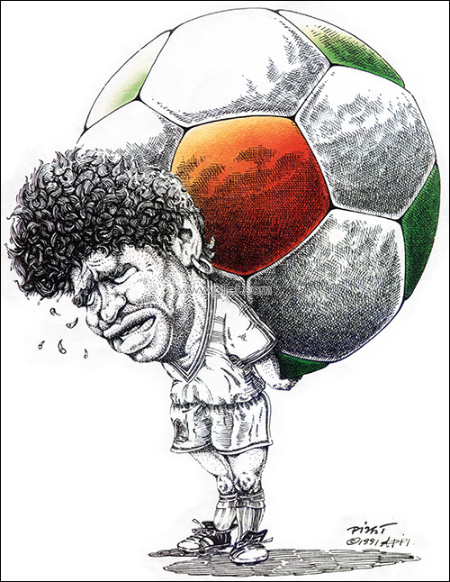
پژوهشی موفق در ارتباط با پیش بینی موفقیت
هدف: پیش بینی موفقیت ورزشکاران رشته کمانگیری
محقق: لندرز، بوچر و ونگ (1986)
نمونه: 188 کمانگیر آماتور
توانایی های شناسایی شده: قدرت ساق و ران، چربی بدن، زمان واکنش، ادراک عمق، تصویرسازی بهتر، اعتماد به نفس بیشتر، استفاده از اشتباهات گذشته
نتیجه: پبش بینی موفقیت 81 درصد از مهارت آموزان

Slide 26
نتیجه گیری کلی ....
کسانی که شایسته تر هستند اشتباهات بیشتری را مرتکب می شوند، زیرا که تلاش می کنند راه های جدید بیشتری را تجربه کنند.

Slide 27
Conditions o use
دانلود رایگان پاورپوینت های روانشناسی
© Copyright Ravanpoint.ir
http://www.ravanpoint.ir
Contact: info@ravanpoint.ir

